Slide 1
WordPress & Datenschutz
Was du als Webseitenbetreiber
nun wissen musst
2020 © Fabio Thoma (Slides für WP Meetup Würzburg | Dienstag, 17. November 2020)

Slide 2
Inhalt
01
04
02
05
03
06
WHAT?
Was muss ich tun?
Um was geht’s hier eigentlich?
Worauf du jetzt achten musst.
Neustes EuGH Urteil
Live-Demo in WP
Was musst du ab jetzt wissen?
Plugins / Methoden zur Lösung
Betrifft mich das?
Raum für Q&A
meistens - ja
Open Space
2020 © Fabio Thoma (Slides für WP Meetup Würzburg | Dienstag, 17. November 2020)

Slide 3


DAS BIN ICH
- WordPress & TYPO3 Entwickler in FFM
@dkd Internet Service GmbH
- Seit Feb ca. 15 Websites DSGVO konform umgesetzt
Your Logo
DISCLAMER: Ich bin kein Datenschützer!
Alle Angaben ohne Gewähr
2020 © Fabio Thoma (Slides für WP Meetup Würzburg | Dienstag, 17. November 2020)

Slide 4

“Die Lösung”
Rechtsberatung
2020 © Fabio Thoma (Slides für WP Meetup Würzburg | Dienstag, 17. November 2020)

Slide 5


Um was gehts hier eigentlich?
2020 © Fabio Thoma (Slides für WP Meetup Würzburg | Dienstag, 17. November 2020)

Slide 6
EuGH/BGH Urteil / neue EU Cookie Richtlinie
01
02
03
~ Irgendwie alles sehr undurchsichtig ~
§ 15 Abs.3 TMG
Nutzer über Widerspruchsrecht informieren
DSGVO
Rechtsgrundlagen für Verwenden von Cookies in Datenschutzerklärung nennen.
ePrivacy-VO
Soll die Bereiche “Tracking und Cookies” regeln - (noch nicht in Kraft getreten)
2020 © Fabio Thoma (Slides für WP Meetup Würzburg | Dienstag, 17. November 2020)

Slide 7
Was wird denn so eingesetzt?
YouTube / Vimeo
Google Maps / OSM
Twitter / Instagram
Videostreaming
Kartendienste
Socialmedia
Google Fonts
Analytics / Matomo
OneSignal
externe Schriftarten
Tracking
Pushnotifications
2020 © Fabio Thoma (Slides für WP Meetup Würzburg | Dienstag, 17. November 2020)

Slide 8
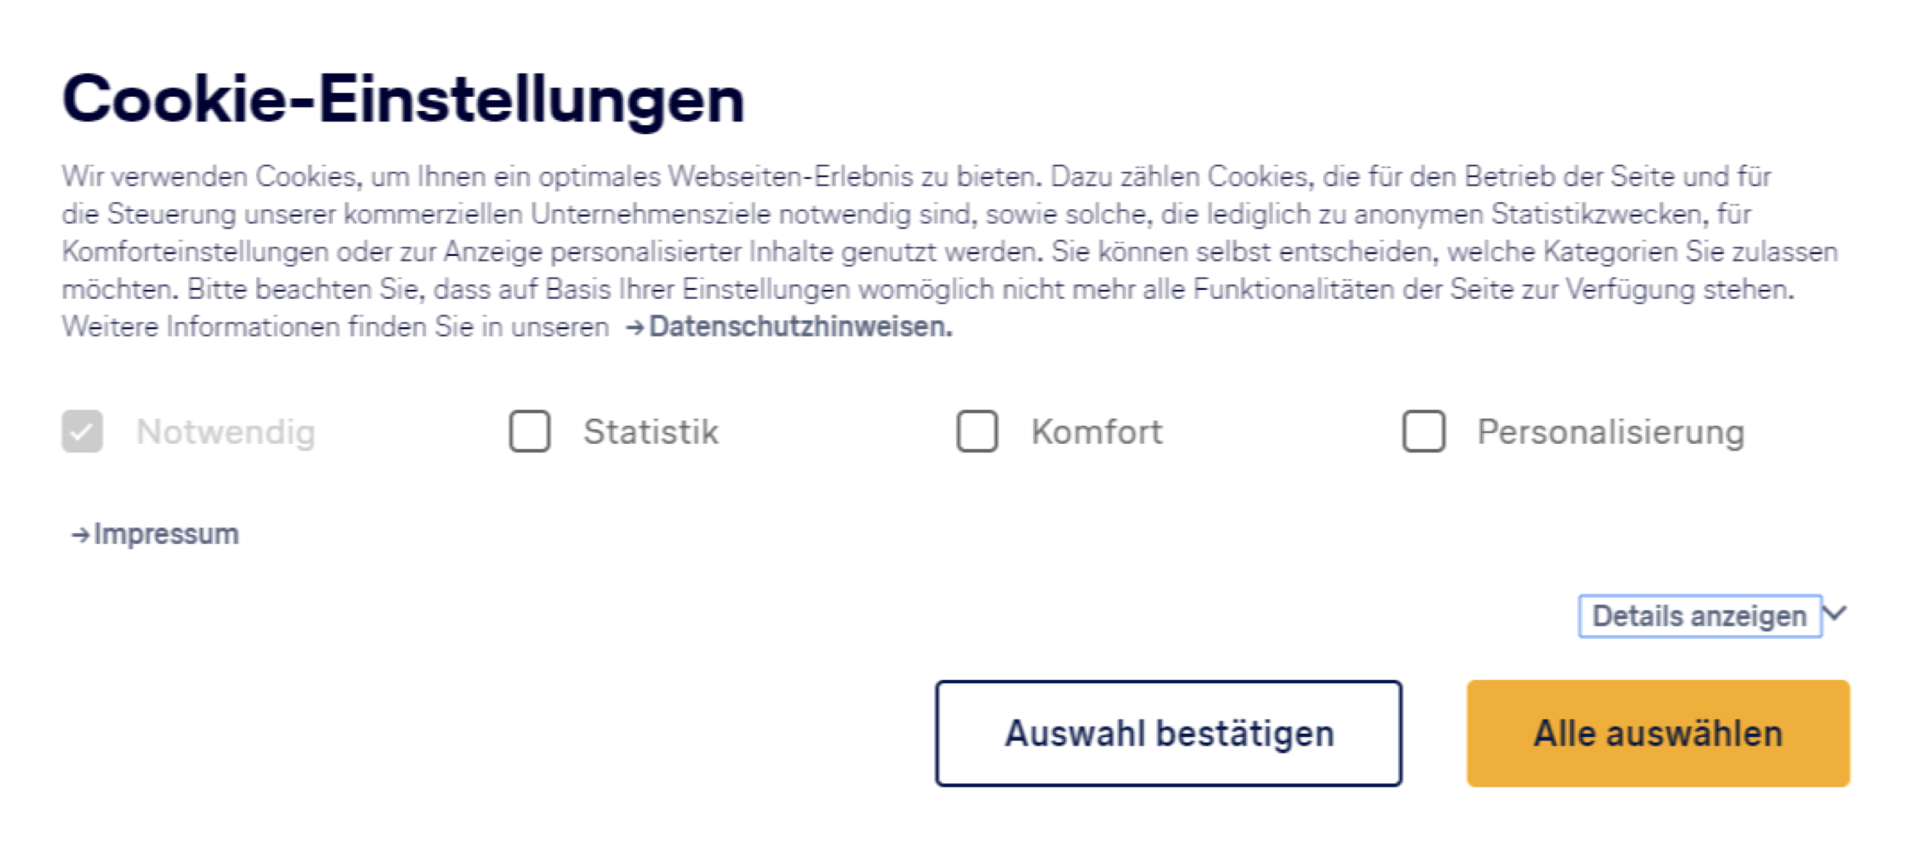
Gib dem Nutzer 100% Kontrolle über seine Daten
2020 © Fabio Thoma (Slides für WP Meetup Würzburg | Dienstag, 17. November 2020)

Slide 9
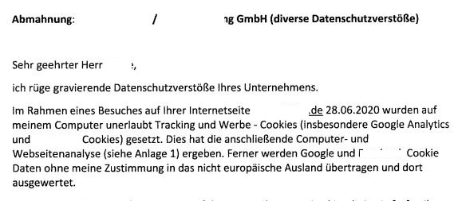
Wieso?
2020 © Fabio Thoma (Slides für WP Meetup Würzburg | Dienstag, 17. November 2020)

Slide 10

Thema: Google Analytics
Im Juli 2020 hat der EuGH das Privacy Shield Abkommen ungültig ist.
Vereinfacht: Datenübertragung von GA-Daten in die USA unzulässig
Mehr dazu auf:
https://www.datenschutzkonferenz-online.de/media/dskb/20200526_beschluss_hinweise_zum_einsatz_von_google_analytics.pdf

Slide 11
Danke!
Fragen?
fabio.thoma@dkd.de
www.dkd.de
Slides?
Gibts hier: meetup-wue.ftsrv.de
2020 © Fabio Thoma (Slides für WP Meetup Würzburg | Dienstag, 17. November 2020)

